Slide 1



TIẾT 2 – CHỦ ĐỀ 1

Slide 2


ÂM NHẠC
KHỞI ĐỘNG

Slide 3










Giai điệu sau nằm trong bài hát nào mà em đã học?

Slide 4


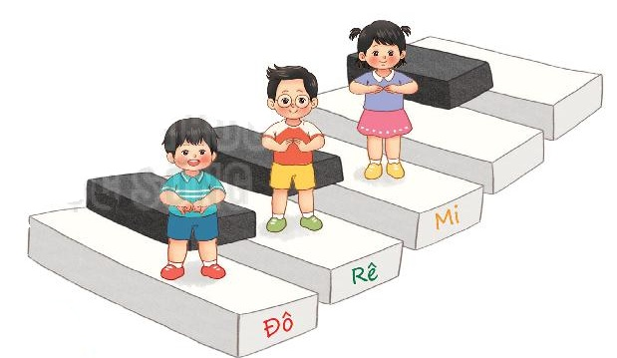
Tiết 2
Ôn tập bài hát:
VÀO RỪNG HOA
Đọc nhạc:
BẬC THANG ĐÔ – RÊ - MI

Slide 5
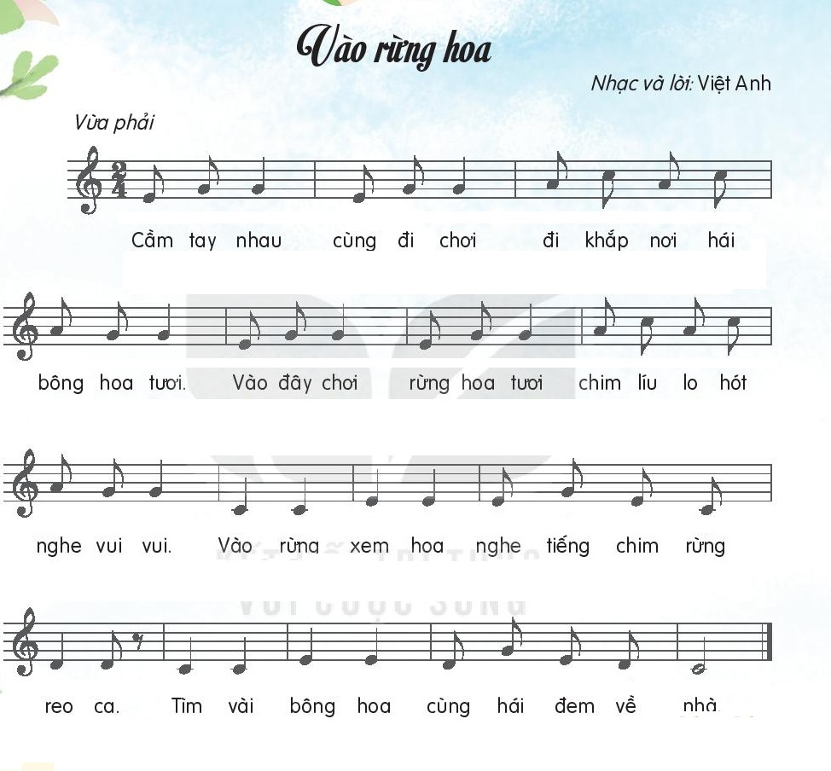
Nghe hát mẫu

Slide 6
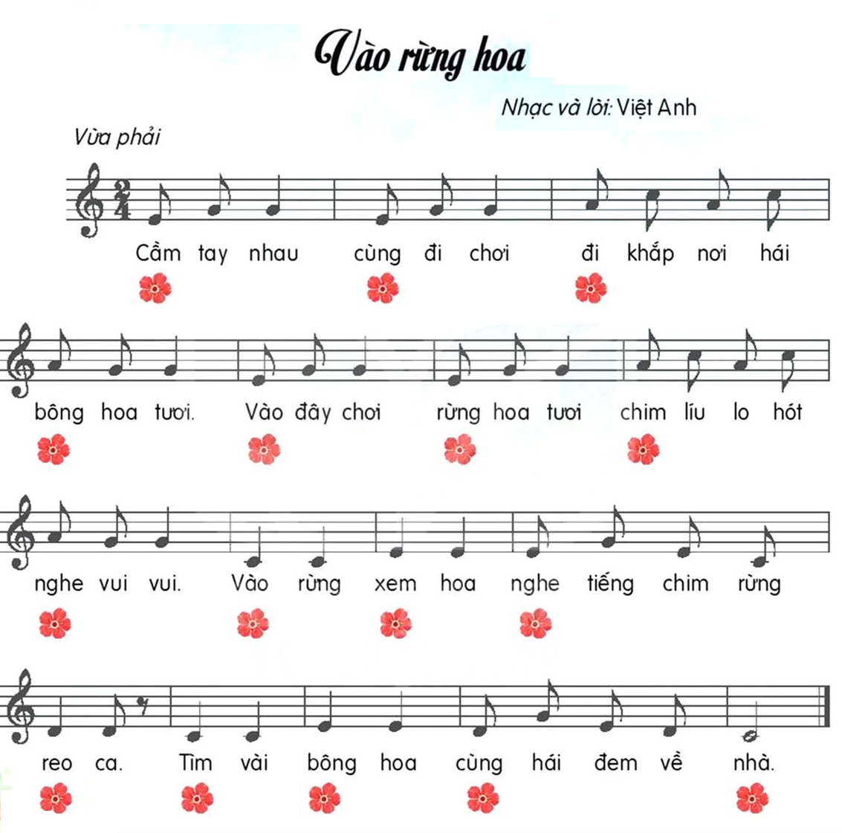
Nhịp

Slide 7


Slide 8
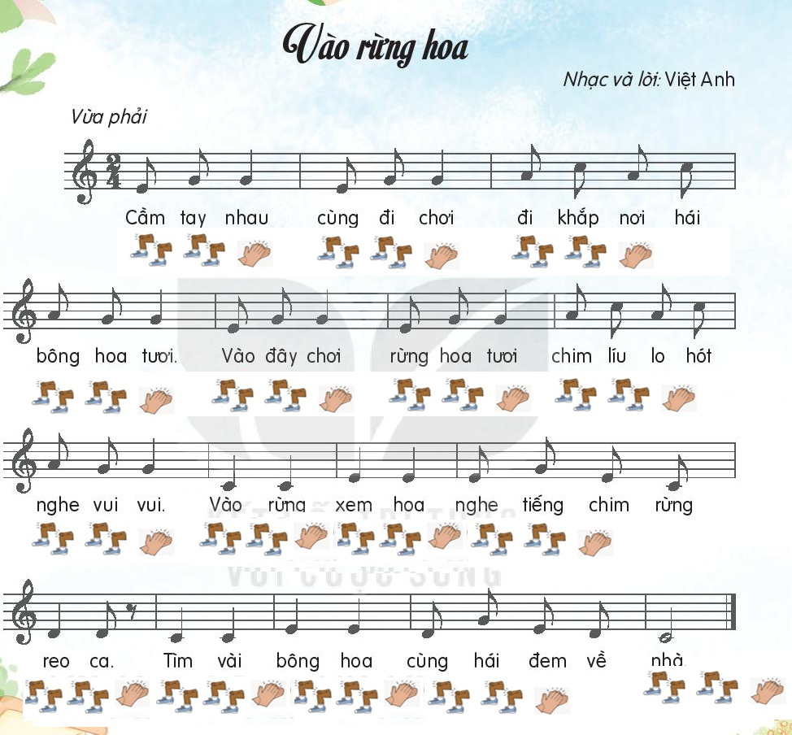


Slide 11
Đọc nhạc
BẬC THANG ĐÔ – RÊ - MI

Slide 12


Slide 13
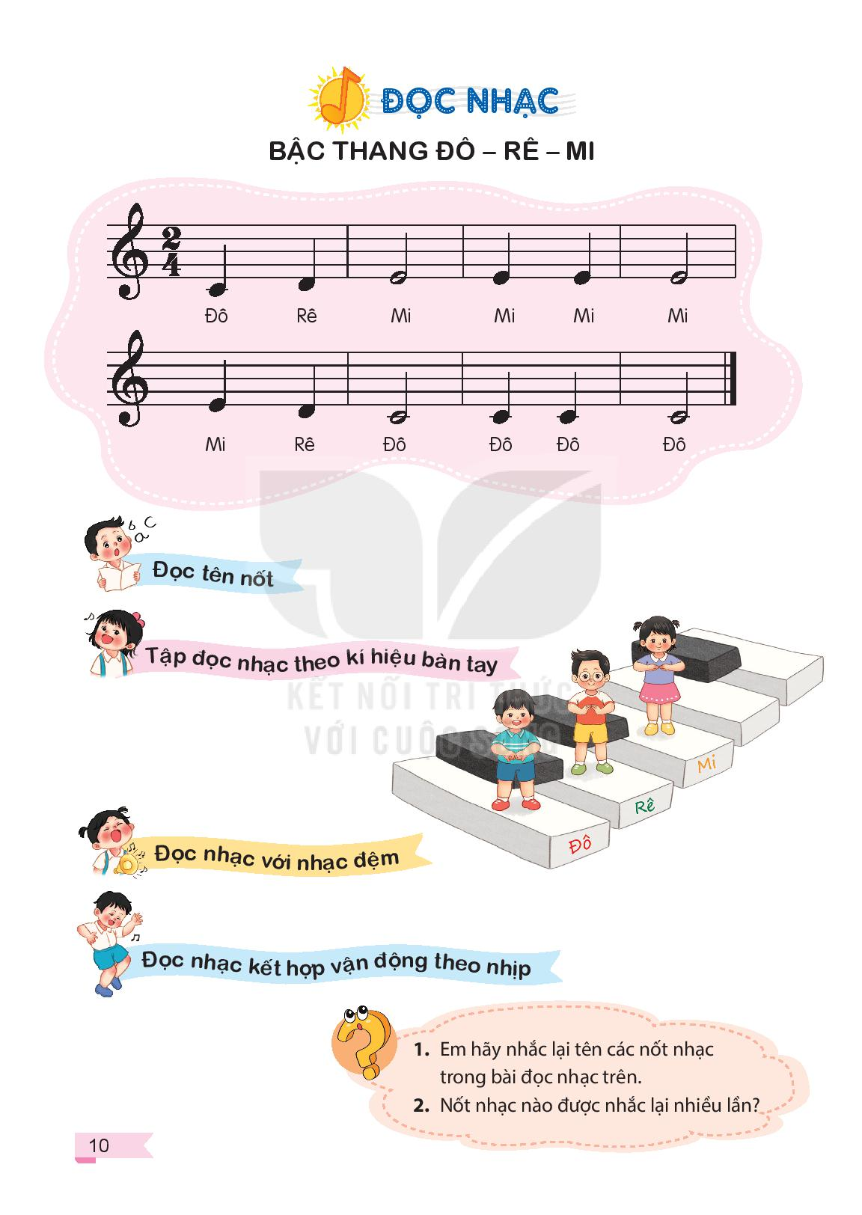
BẬC THANG ĐÔ-RÊ-MI
Nghe đọc mẫu

Slide 14

BẬC THANG ĐÔ-RÊ-MI
ĐỌC TỪNG CÂU
CÂU 1

Slide 15
BẬC THANG ĐÔ-RÊ-MI
ĐỌC TỪNG CÂU
CÂU 2

Slide 16
ĐỌC CẢ BÀI

Slide 17


BẬC THANG ĐÔ-RÊ-MI
ĐỌC NHẠC
THEO KÍ HIỆU BÀN TAY

Slide 18
BẬC THANG ĐÔ-RÊ-MI

Slide 19
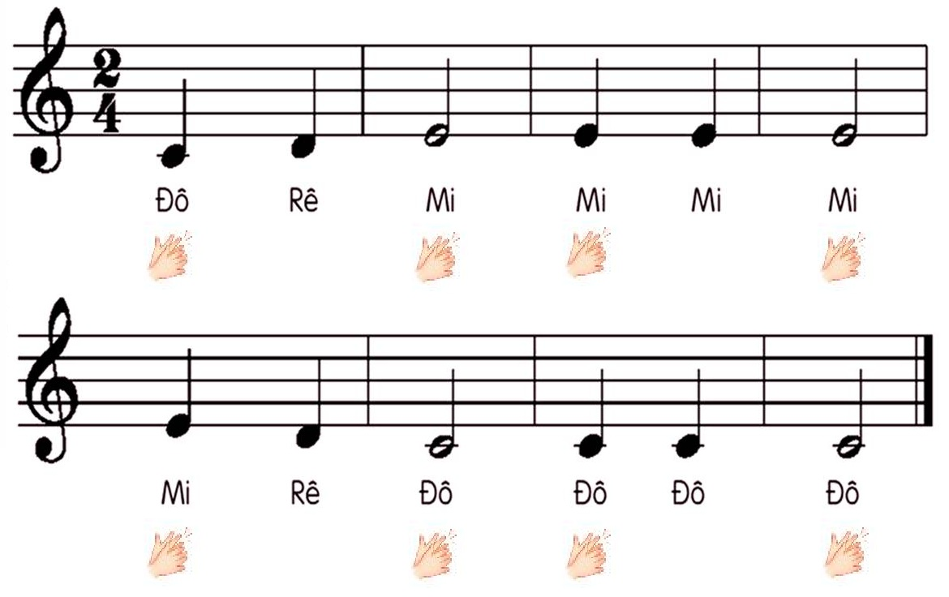
BẬC THANG ĐÔ-RÊ-MI

Slide 20
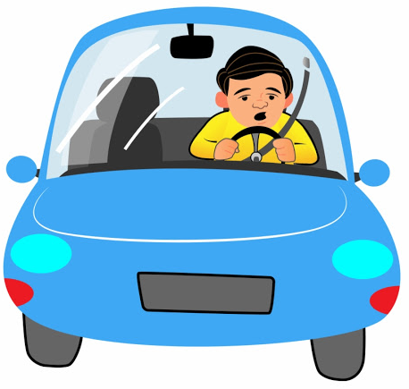
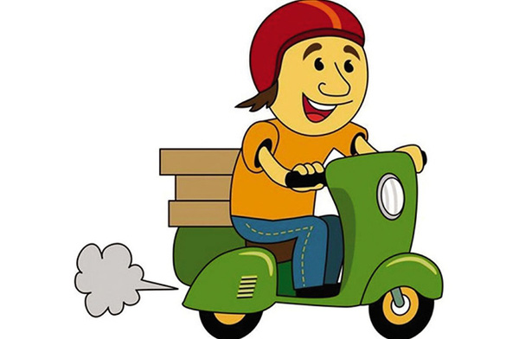
So sánh hai âm thanh sau:

Slide 21
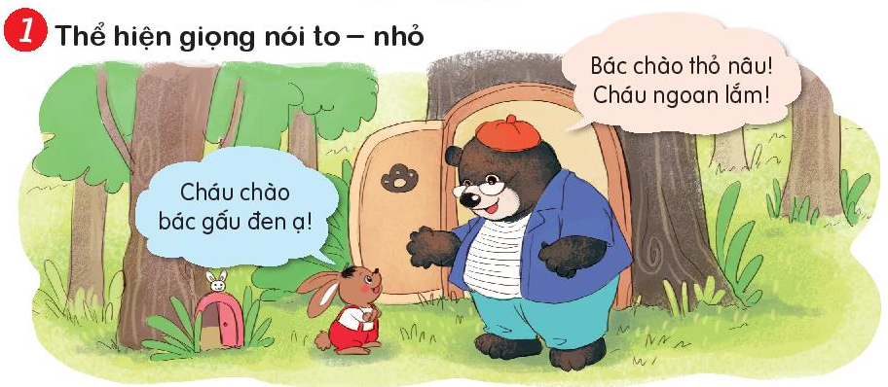
TO – NHỎ

Slide 22
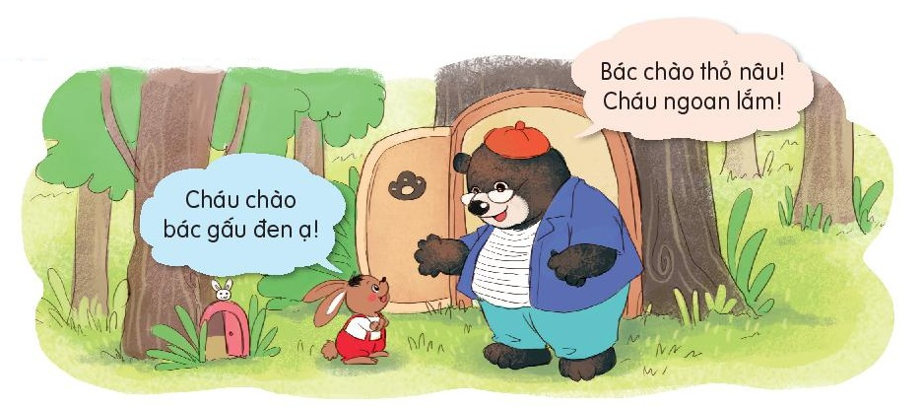
TRÒ CHƠI SẮM VAI

